Slide 1

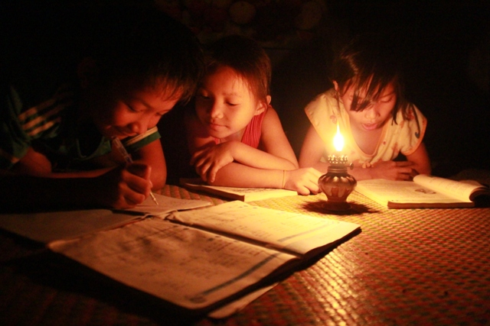
Các bạn nhỏ đang sử dụng đèn gì?
Hiện nay chúng ta sử dụng đèn gì và có ưu điểm nào so với đèn của các bạn nhỏ đang dùng?
Notes:
Các em có biết tên cây đèn ở trong ảnh trên không?
Ngày xưa khi chưa có điện hoặc ở các vùng xa xôi chưa có điện, con người vẫn phải dùng đèn dầu để chiếu sáng. Còn ở các vùng phát trienr hiện nay con người đã dùng đèn điện để chiếu sáng, đảm bảo ánh sáng, với nhiều kiểu dáng, mức độ sáng, màu sắc ánh sáng ,… khác nhau. Ngày nay điệncũng được tạo ra theo nhiều cách khác nhau. Các em có biết có những cách nào để tạo ra điện năng không?
môn khoa học 4 chúng ta đã được biết dùng năng lượng chất đốt, năng lượng nước, năng lượng gió, năng lượng mặt trời có thể tạo ra điện

Slide 2
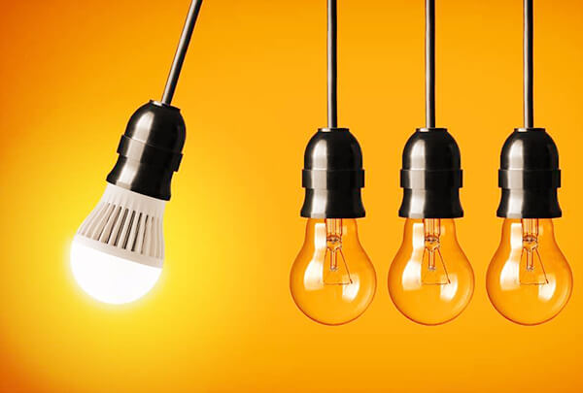
Điện
được tạo ra bằng những cách nào?

Slide 3
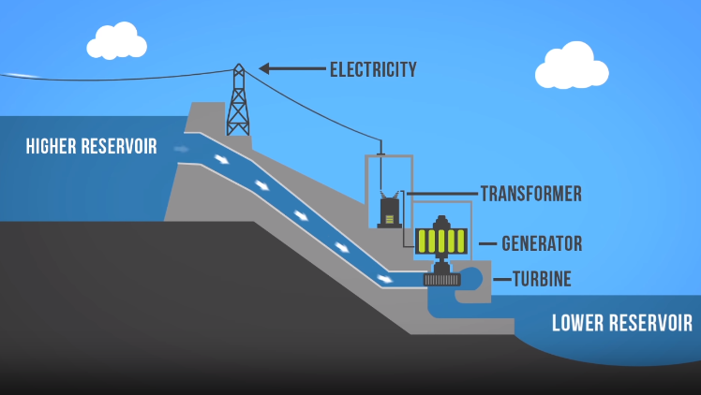
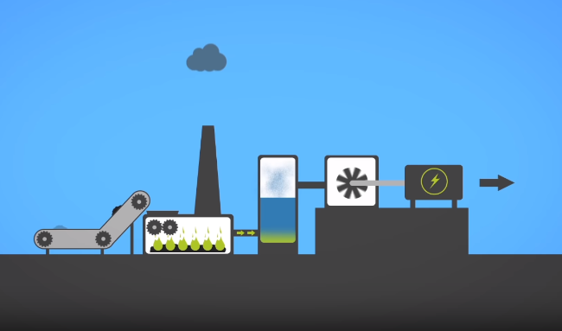
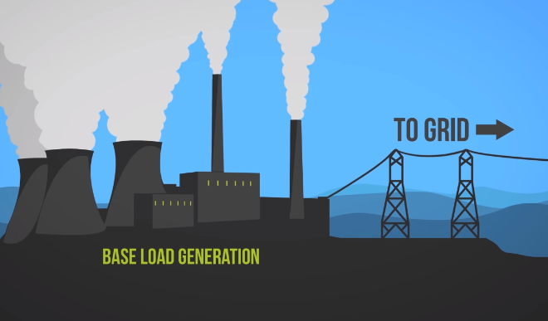
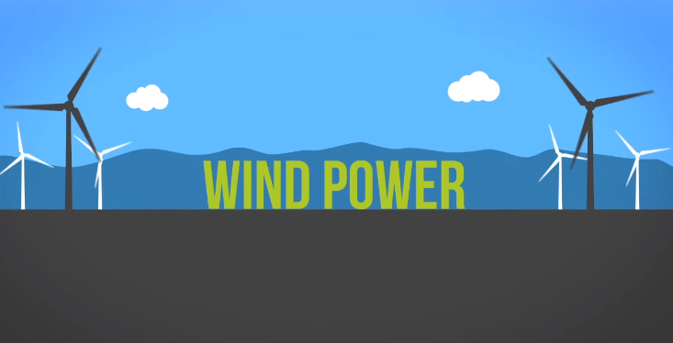
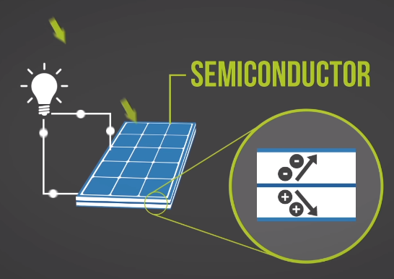
Có rất nhiều cách tạo ra điện
Thủy điện
Nhiệt điện
Điện nguyên tử
Điện thủy chiều
Điện dầu
Điện khí thiên nhiên
….
Điện gió
Điện mặt trời

Slide 4
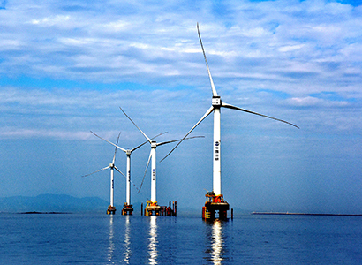
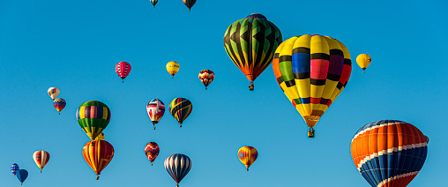

Sử dụng năng
lượng gió
Notes:
NL gió khai thác nhiều trên TG….

Slide 5
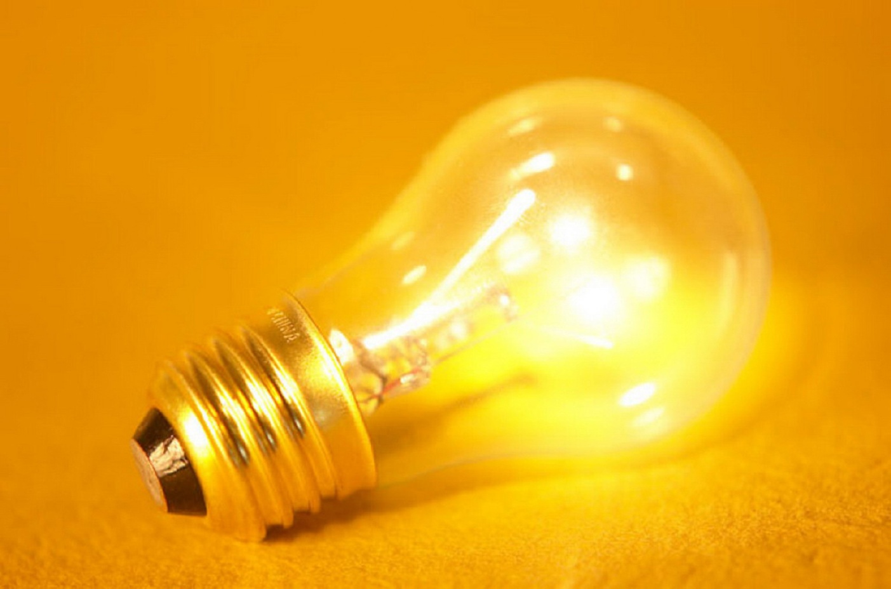
Có thể chế tạo mô hình máy phát điện gió để làm sáng bóng đèn?
Notes:
Bài học ngày hôm nay cô trò cùng tìm hiểu về cách thiết kế, chế tạo mô hình máy phát điện gió để gợi ý ý tưởng cho các em nhỏ ở những vùng hải đảo xa xôi để khai thác NL điện từ gió.
NĂNG LƯỢNG GIÓ TẠO RA ĐIỆN NHƯ THẾ NÀO? Có thể chế tạo mô hình máy phát điện gió tạo ra điện để làm sáng bóng đèn để sử dụng hay không?

Slide 6
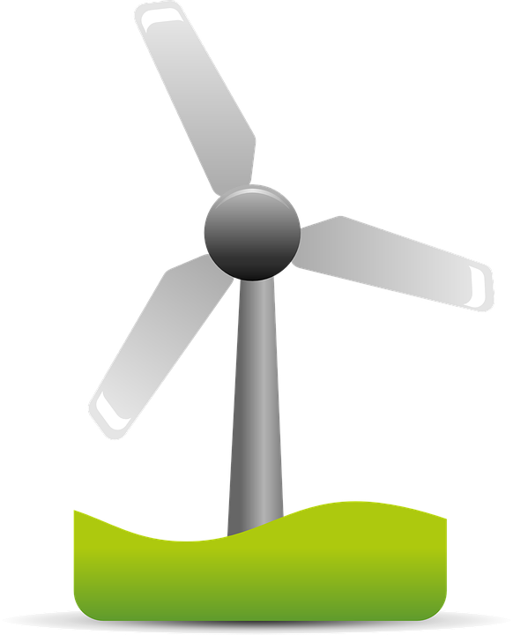
NHIỆM VỤ
Thiết kế, chế tạo một mô hình máy phát điện gió đảm bảo các tiêu chí sau:
+ Mô hình máy phát điện gió có cánh tuabin và tạo ra điện (đèn LED sẽ sáng) khi có gió.
+ Cánh tua bin được thiết kế phù hợp.
+ Mô hình chắc chắn, đảm bảo tính thẩm mĩ.

Slide 7

máy phát điện gió CÓ CÁC BỘ PHẬN VÀ HOẠT ĐỘNG NHƯ THẾ NÀO?
Notes:
Bài học ngày hôm nay cô trò cùng tìm hiểu về cách thiết kế, chế tạo mô hình máy phát điện gió để gợi ý ý tưởng cho người dân ở những vùng khó khăn để khai thác NL điện từ gió.

Slide 8
TẠO RA ĐIỆN TỪ NĂNG LƯỢNG GIÓ
+ Mô hình máy phát điện gió gồm các bộ phận chính nào?
+ Lắp mô hình máy phát điện gió như thế nào?
+ Bằng cách nào để tạo ra điện từ gió?
+ Tốc độ gió khác nhau ảnh hưởng như thế nào đến việc tạo ra điện của máy phát điện?

Slide 9
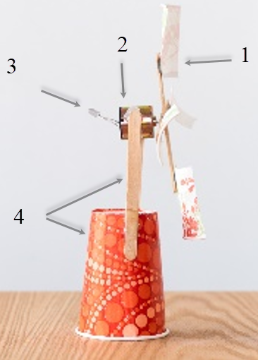
1. Tìm hiểu cấu tạo mô hình máy phát điện gió
Quan sát mô hình máy phát điện ở hình bên kể tên các bộ phận chính
Trao đổi cặp đôi, ghi lại tên các bộ phận theo số thứ tự, 3 phút

Slide 10
CẤU TẠO mô hình máy phát điện gió
1 - Cánh tua bin
2 - Động cơ
3 - Đèn LED
4 - Thân và đế
Notes:
Bấm vào hình đồng hồ chạy để tính thời gian (để 5 phút)
Để mở đáp án bấm vào ô đáp án đó
- GV chốt cấu tạo bao gồm các bộ phận: Động cơ, cánh tua bin, đèn LED, giá đỡ.

Slide 11
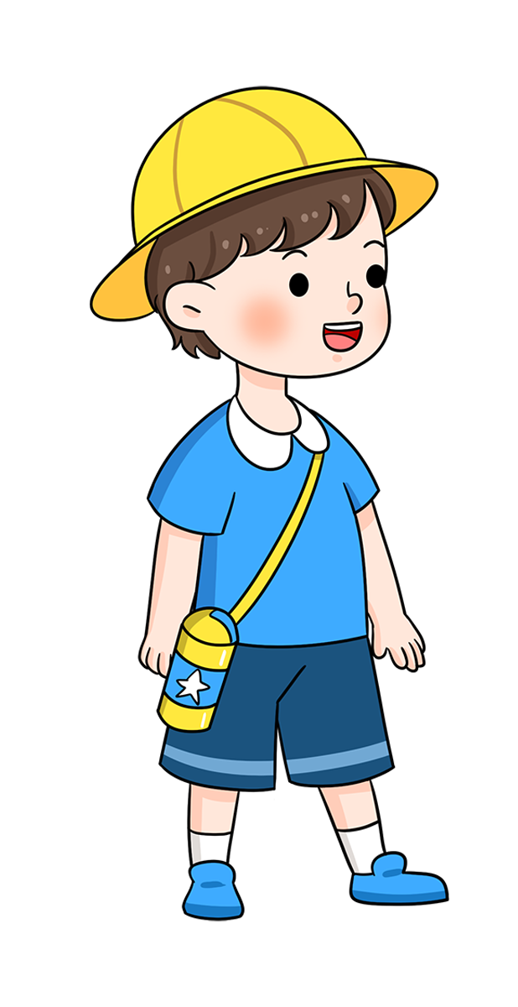
Tìm hiểu hoạt động của mô hình máy phát điện gió
Gió tạo ra điện như thế nào?
Notes:
GV đặt câu hỏi: Làm thế nào để tạo ra điện từ gió?
- Để trả lời câu hỏi này, GV cho HS xem thí nghiệm và yêu cầu HS quan sát khi trục của động cơ quay thì đèn LED sáng hay tối? thí nghiệm này chứng tỏ điêu gì? (Đèn LED sáng; Chứng tỏ khi trục của động cơ quay thì có dòng điện đi qua làm đèn LED sáng) → Động cơ phát ra điện.

Slide 12
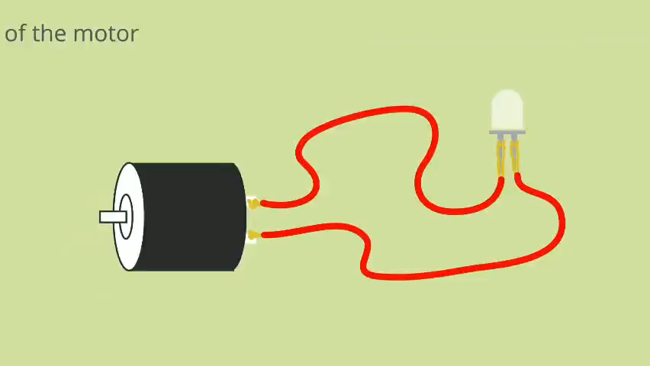
Tìm hiểu hoạt động của mô hình máy phát điện gió
Quan sát video, mô tả hiện tượng → trả lời: khi nào đèn sáng (điện được tạo ra)?
Notes:
GV đặt câu hỏi: Làm thế nào để tạo ra điện từ gió?
- Để trả lời câu hỏi này, GV cho HS xem thí nghiệm và yêu cầu HS quan sát khi trục của động cơ quay thì đèn LED sáng hay tối? thí nghiệm này chứng tỏ điêu gì? (Đèn LED sáng; Chứng tỏ khi trục của động cơ quay thì có dòng điện đi qua làm đèn LED sáng) → Động cơ phát ra điện.

Slide 13

Tìm hiểu hoạt động của mô hình máy phát điện gió
Trục động cơ quay
→ tạo ra điện
→ đèn sáng
Có thể sử dụng năng lượng gió để làm quay trục động cơ?
Notes:
GV đặt câu hỏi: Làm thế nào để tạo ra điện từ gió?
- Để trả lời câu hỏi này, GV cho HS xem thí nghiệm và yêu cầu HS quan sát khi trục của động cơ quay thì đèn LED sáng hay tối? thí nghiệm này chứng tỏ điêu gì? (Đèn LED sáng; Chứng tỏ khi trục của động cơ quay thì có dòng điện đi qua làm đèn LED sáng) → Động cơ phát ra điện.

Slide 14
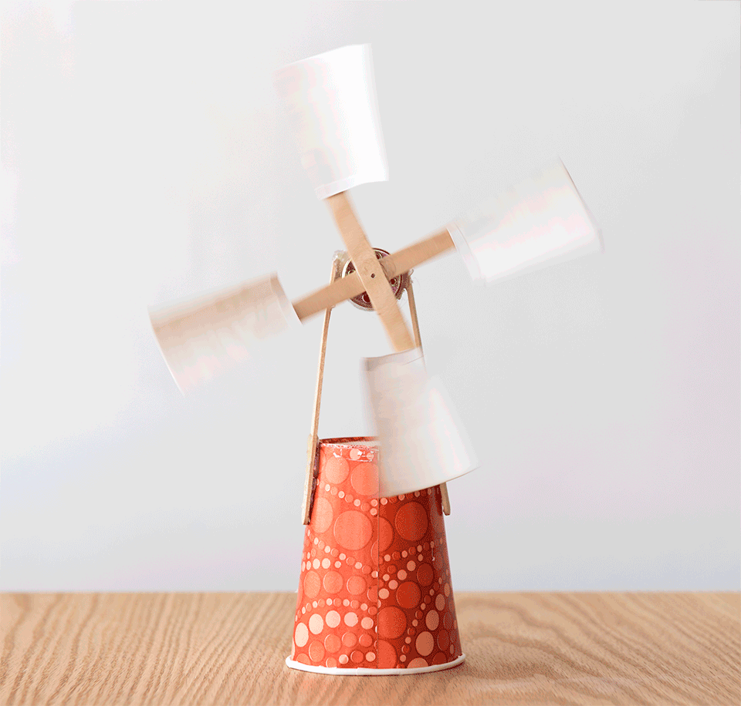
Hoạt động của mô hình máy phát điện gió
Gió thổi → cánh tua bin quay → trục động cơ quay (cánh tua bin nối với trục động cơ) → tạo ra điện (đèn sáng).

Slide 15
- Tốc độ gió - Đặc điểm của cánh tua bin (độ dài, rộng, độ cong, khối lượng)
có ảnh hưởng đến độ sáng của đèn?

Slide 16
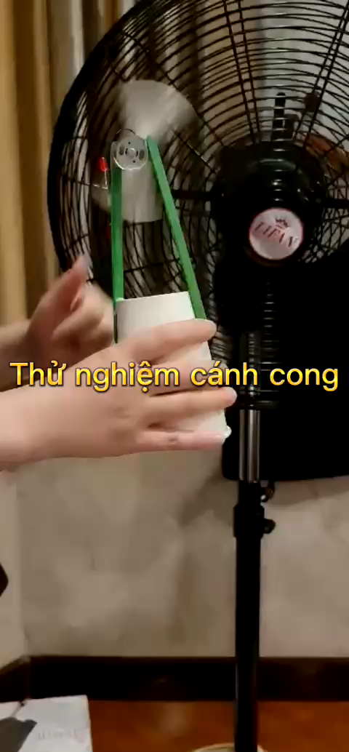
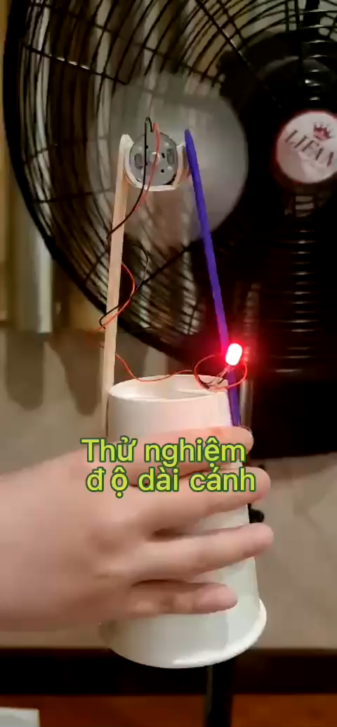

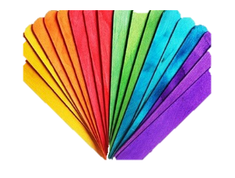
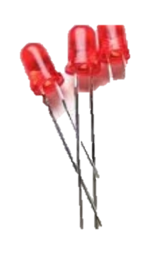


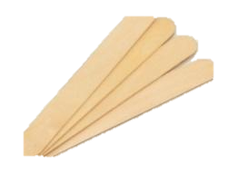
Quan sát độ sáng của đèn khi thay đổi tốc độ gió, độ con và độ dài của cánh.
Notes:
Sau khi HS trả lời có hoặc không thì hỏi tại sao và yêu cầu HS cùng xem video để xác nhận câu trả lời
BCV kết luận: Độ sáng của đèn có phụ thuộc vào độ dài cánh (Coi lượng gió không đổi)
(Nhớ chèn video)

Slide 17
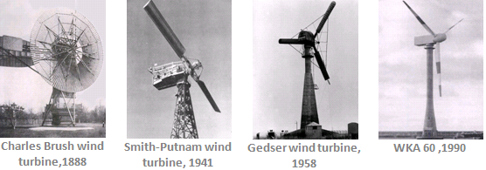
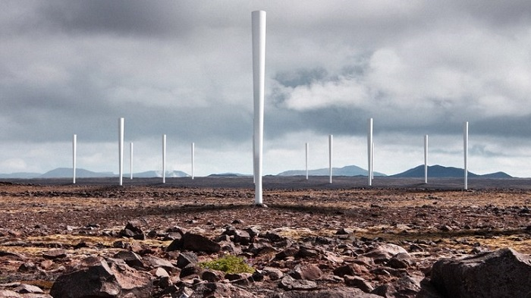
Lịch sử phát triển của máy phát điện gió - các loại cánh tua bin
Notes:
Đặc điểm của cánh tua bin gió sẽ ảnh hưởng rất lớn tới việc sản xuất được điện năng nhiều hay ít.

Slide 18
Em cần nhớ
1. Mô hình máy phát điện gió gồm các bộ phận: cánh tua bin, động cơ, bóng đèn, thân và đế. Cánh tua bin nối với trục của động cơ, động cơ nối với bóng đèn. Thân và đế để đỡ động cơ.
2. Hoạt động của mô hình máy phát điện gió: Gió thổi → cánh tua bin quay → trục động cơ quay → tạo ra điện (đèn sáng).
3. Độ sáng của đèn phụ thuộc vào: tốc độ gió, độ dài cánh, độ cong của cánh.
Notes:
Sau khi HS trả lời có hoặc không thì hỏi tại sao và yêu cầu HS cùng xem video để xác nhận câu trả lời
BCV kết luận: Độ sáng của đèn có phụ thuộc vào độ dài cánh (Coi lượng gió không đổi)
(Nhớ chèn video)

Slide 19
Thiết kế, chế tạo mô hình máy phát điện gió LÀM SÁNG BÓNG ĐÈN
Notes:
Cho học sinh thực hành dán

Slide 20
Yêu cầu mô hình máy phát điện gió
Mô hình máy phát điện gió đảm bảo các tiêu chí sau:
+ Khi có gió đủ mạnh đèn LED sẽ sáng.
+ Cánh tua bin: 2 cánh, độ rộng cánh tối đa 3cm, chiều dài tối đa 1 cánh 12cm.
+ Mô hình chắc chắn, hoạt động được nhiều lần.
+ Có tính thẩm mĩ, thân thiện với môi trường.
Notes:
BCV phát cho mỗi nhóm 1 túi thiết bị, học liệu. Cho HV quan sát, đọc tên nguyên vật liệu.
GV hỏi hv: mỗi thiết bị, vật liệu trên có thể sử dụng để làm bộ phận nào của mô hình máy phát điện gió.
GV lưu ý việc HS sử dụng động cơ: tránh đứt dây ngầm, khi lắp ráp mạch sẽ không hoạt động được

Slide 21

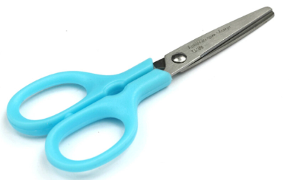
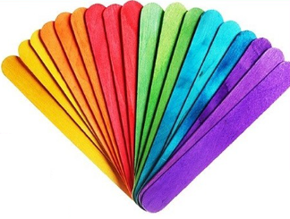
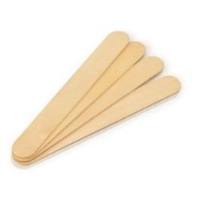
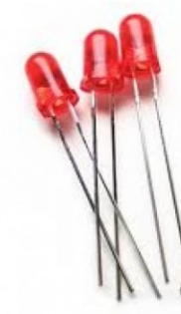
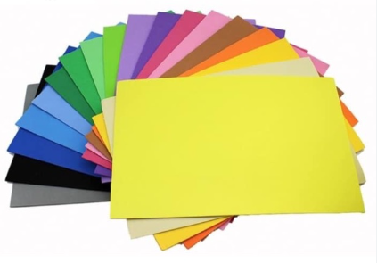
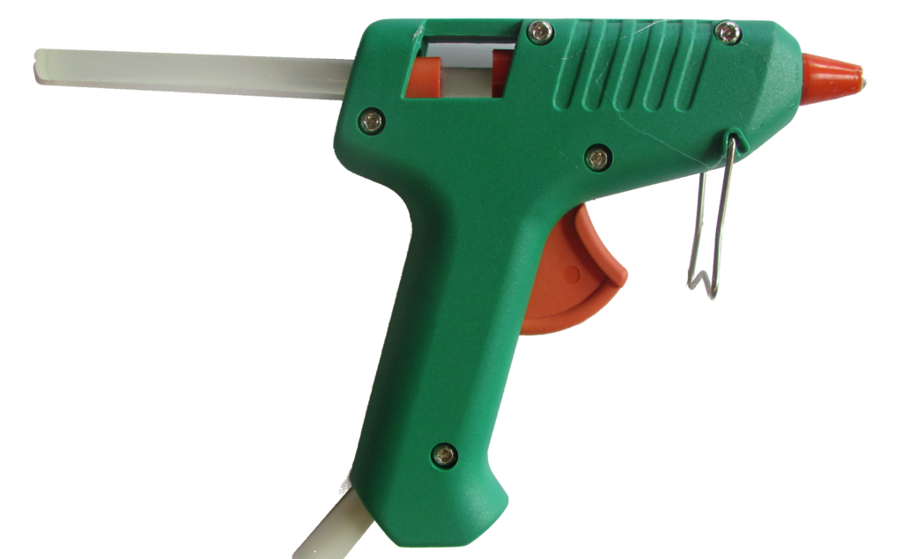
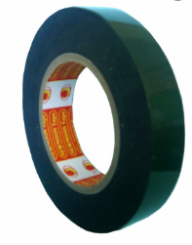
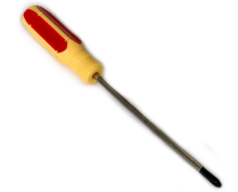
Các vật liệu làm mô hình máy phát điện gió
Notes:
BCV phát cho mỗi nhóm 1 túi thiết bị, học liệu. Cho HV quan sát, đọc tên nguyên vật liệu.
GV hỏi hv: mỗi thiết bị, vật liệu trên có thể sử dụng để làm bộ phận nào của mô hình máy phát điện gió.
GV lưu ý việc HS sử dụng động cơ: tránh đứt dây ngầm, khi lắp ráp mạch sẽ không hoạt động được

Slide 22
Hướng dẫn thiết kế, chế tạo mô hình máy phát điện gió
Nếu chưa đạt tiêu chí
Thiết kế
Vẽ phác thảo mô hình chế tạo.
Chế tạo
Thực hiện làm mô hình theo bản vẽ
Thử nghiệm đánh giá
Thử nghiệm thổi gió và quan sát
Ghi rõ tên các bộ phận, nguyên liệu
Lưu ý về lắp ráp khi chế tạo để đèn sáng
Tự đối chiếu để đánh giá mô hình theo các tiêu chí thống nhất
Notes:
BCV lưu ý HV vẽ mô hình máy phát điện gió, vẽ cụ thể phương án thiết kế cánh quạt (kích thước hình dáng/ dài, rộng, cong, thẳng,…

Slide 23

Thiết kế mô hình máy phát điện gió
Thiết kế
Vẽ phác thảo mô hình chế tạo.
Ghi rõ tên các bộ phận, nguyên liệu
Lưu ý về lắp ráp khi chế tạo để đèn sáng
Hướng dẫn thực hiện:
Từng cá nhân vẽ phác thảo - 2 phút
Thảo luận nhóm thống nhất ý tưởng hoàn thiện bản vẽ của nhóm, ghi chú theo yêu cầu – 8 phút
Lưu ý:
- Vẽ đủ, rõ các bộ phận của mô hình máy phát điện gió 2 cánh.
- Ghi chú tên các bộ phận, nguyên liệu, lưu ý khi lắp ráp
Notes:
BCV lưu ý HV vẽ mô hình máy phát điện gió, vẽ cụ thể phương án thiết kế cánh quạt (kích thước hình dáng/ dài, rộng, cong, thẳng,…

Slide 24

Trình bày bản thiết kế mô hình máy phát điện gió
Đây là bản thiết kế của nhóm tớ
Trình bày:
- Các bộ phận, nguyên liệu, kích thước làm các bộ phận
- Cách lắp ráp các bộ phận và lưu ý
Notes:
Đại diện nhóm Hv báo cáo ý tưởng phác thảo bản thiết kế và dự kiến vật liệu sử dụng.
BCV phân tích, lưu ý HS để điều chỉnh thiết kế cho khả thi.

Slide 25

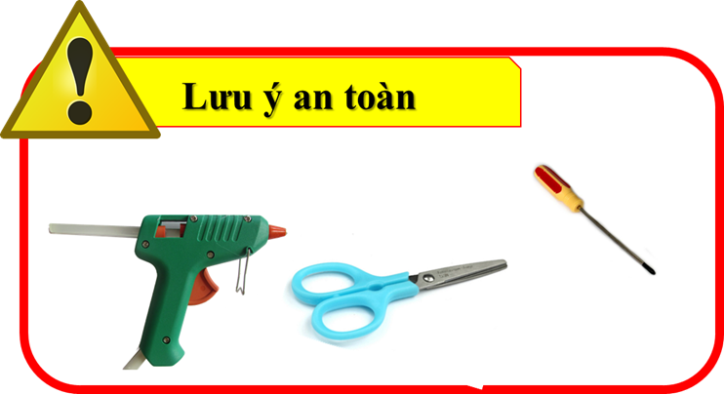
Chế tạo, thử nghiệm mô hình máy phát điện gió theo bản thiết kế
Tiêu chí sản phẩm:
+ Khi có gió đủ mạnh đèn LED sẽ sáng.
+ Cánh tua bin: 2 cánh, độ rộng cánh tối đa 3cm, chiều dài tối đa 1 cánh 12cm.
+ Mô hình chắc chắn, hoạt động được nhiều lần.
+ Có tính thẩm mĩ, thân thiện với môi trường.
Lưu ý: Đèn có thể không sáng nếu động cơ quay không đúng chiều với việc nối bóng đèn led
→ xử lí: đổi cực dây đèn led với dây nối động cơ
Notes:
BCV theo dõi sát từng nhóm HV thực hiện.
Lưu ý một số lỗi, kĩ thuật kiểm tra sản phẩm

Slide 26
Triển lãm máy mô hình máy phát điện gió
Trưng bày mô hình của nhóm.
Chia sẻ những điều chỉnh trong thiết kế so với thiết kế ban đầu.
Nêu ý kiến về cách thức cải tiến sản phẩm
Triển lãm Trang trại máy phát điện gió!

Slide 27
Đánh giá mô hình máy phát điện gió
Tiêu chí | Đạt | Không đạt
Khi có gió đủ mạnh đèn LED sẽ sáng.
Cánh tua bin: 2 cánh, độ rộng cánh tối đa 3cm, chiều dài tối đa 1 cánh 12cm.
Mô hình chắc chắn, hoạt động được nhiều lần.
Có tính thẩm mĩ, thân thiện với môi trường.
Mô hình nào được yêu thích nhất?

Slide 28
Một số câu hỏi thảo luận
Nếu làm cánh to, dài hơn có tốt hơn không?
Tại sao sử dụng cốc giấy cắt cánh mà không dùng bìa? Có thể thay bằng nguyên liệu khác được không?
Cánh nối không cứng với trục thì có ảnh hưởng gì không?
Cánh tua bin dùng nhiều cánh hơn được không?
Nếu đèn không sáng thì có thể nghĩ đến những nguyên nhân nào? Vì sao? Cách khắc phục như thế nào?

